Slide 1
Fórum Docente CECA
Mediadoras:
Profa. Ana Luisa Boavista L. Cavalcante
Profa. Zuleika A. Claro Piassa

Slide 2
Lembrança da Lista de presença: https://docs.google.com/forms/d/e/1FAIpQLSeVfKKN-hLiSkIXbTYyiOfX97fHvzmrEjctKJxrSRuEkNfchQ/viewform

Slide 3
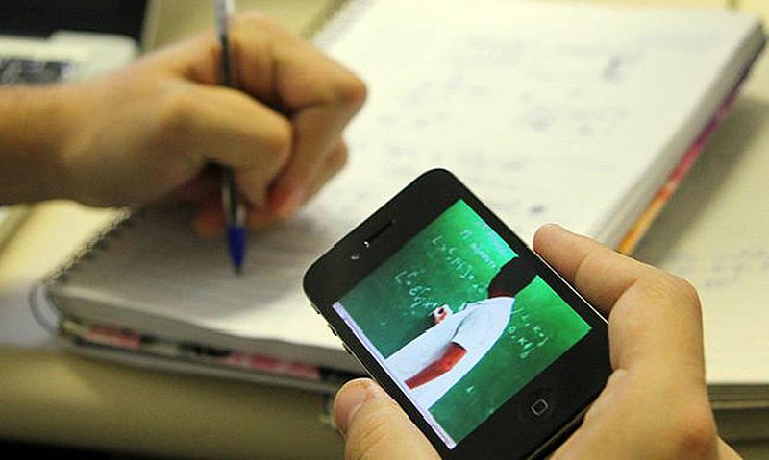
Objetivos do Fórum:
abrir um espaço para docentes do CECA expor questões, reflexões, preocupações, no contexto do evento “Virtuel – refletindo e capacitando”, a respeito do ensino remoto emergencial (síncrono e assíncrono) neste período de excepcionalidade causado pelo enfrentamento da pandemia de COVID-19.
Espaço de diálogo entre coordenadores e docentes do CECA.
Registrar demandas apresentadas pelos docentes do Centro e encaminhá-las ao Fórum Geral Docente (na parte da tarde de hoje - 25/06).

Slide 4
Questões norteadoras:
Durante o evento Virtuel, quais foram as maiores dificuldades encontradas na participação em minicursos e seminários via web (webinar) em relação a implementação de aulas remotas?
O que é possível para dar continuidade aos conhecimentos e práticas de ensino deste intenso aprendizado ao longo da implementação de aulas remotas no CECA e como ?

Slide 5
Questões norteadoras:
Como evidenciar questões metodológicas, formativas e de preparação de docentes e estudantes para esta nova situação que nos apresenta?
Na identificação das demandas das e dos estudantes e diante os desafios socioeconômicos e de saúde coletiva, qual ou quais caminhos construir para um retorno seguro, de qualidade e inclusivo para todas e todos em um período sem previsão de quando irá terminar?

Slide 6
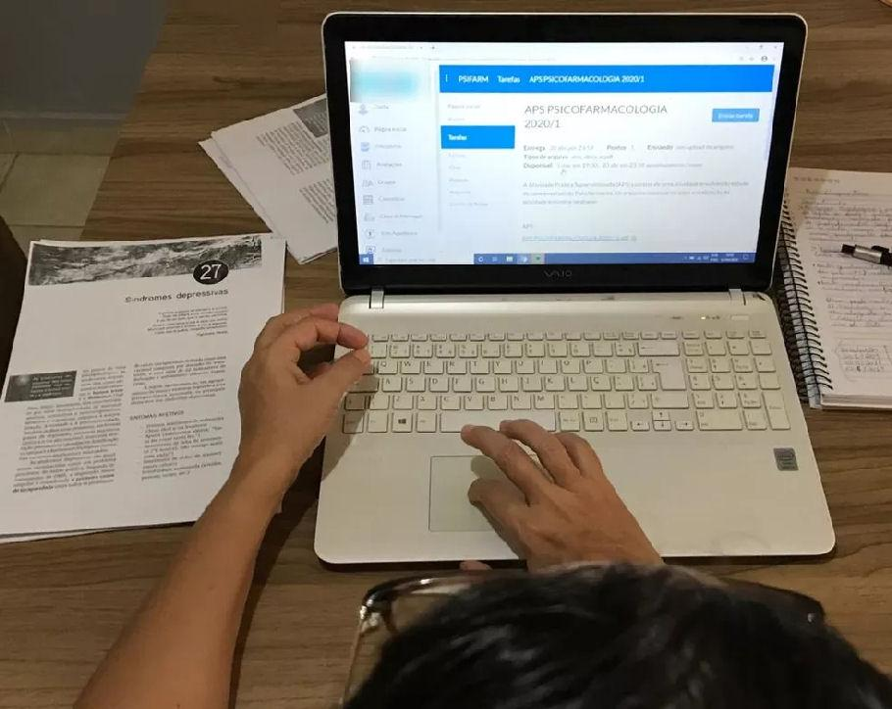
Conforme os dilemas, compreensíveis e autênticos, apresentados por docentes em relação ao ensino remoto em um contexto educacional e cultural de ensino presencial, de que modo reagrupar estudantes e organizar atividades acadêmicas expressivas e sensíveis em um momento tão complexo?
foto: (Ana Kézia Gomes/G1)

Slide 7
Pedimos que os coordenadores de curso se apresentem.
Abriremos, neste momento, as falas dos docentes, solicitando inscrição e tempo de 5 min para cada um dos inscritos, por gentileza.

Slide 8
SÍNTESE DO FÓRUM CECA
- primeira dificuldade apontada por muitos docentes está nos e nas estudantes desconectados. Neste sentido, o Professor Benjamim preparou um material para ter uma estratégia para abordar estes estudantes.
https://www.youtube.com/watch?v=ZrwbjMY9FHE
lembrar que estamos em um momento de emergência e isso demanda muita consciência, enfatizando que temos que usar o que temos.
Teremos lições incríveis para toda a universidade.

Slide 9
SÍNTESE DO FÓRUM CECA
O tempo de aprendizado das ferramentas entre estudantes e docentes para que tudo fique o melhor que possamos fazer.
O esforço agora está em localizar os elementos que estão em jogo: estudantes, condições e ferramentas do qual dispomos, os saberes dos quais dispomos, e análise do mapeamento sobre as condições dos e das estudantes (conectividade, saúde coletiva, socioeconômica) que a PROGRAD está levantando, pois estamos em uma situação bastante complexa e para a qual não temos respostas.
preocupação é que temos uma cultura do ensino presencial e há uma preocupação com a transição da cultura docente para o ensino remoto.

Slide 10
SÍNTESE DO FÓRUM CECA
Em relação ao corpo docente o grande nó para nós é uma coisa chamada “vaidade”. Enquanto não nos livrarmos da vaidade de centralizar em nossas mãos o ensino, não entenderemos esta nova realidade.
A sugestão é termos momentos constantes de debate para além do Virtuel, que proporcionou debates, o conhecimento de ferramentas e experiências, abriu o campo de possibilidades, mas tudo precisa ser aprofundado.
Nós, professores, vamos aprender fazendo, encantando-nos, cansando-nos.
Os estudantes devem estar no centro da discussão. Há inúmeros casos de limitações de acesso, que é a condição mínima para que o ensino remoto exige. Perguntas tais como: a inclusão dos estudantes indígenas, os estudantes sem conectividade, os estudantes que não possuem em casa um espaço adequado para estudo remoto, etc? Quais serão nossas ações para chegar até eles?

Slide 11
SÍNTESE DO FÓRUM CECA
- no caso desses estudantes desconectados haverá a necessidade de repassar o material impresso? De que forma realizaremos mutirões para entregar? Como articularemos os órgãos que tratam da inclusão na universidade?
estratégias objetivas de ação, que perpassarão questões políticas. Agora precisamos diagnosticar os objetos que estão em jogo e traçar ações de forma pragmáticas.
Relembrou-se que a UEL sempre reafirmou a necessidade de não naturalizarmos a desigualdade. Quando se assina o contrato na UEL, assume-se o compromisso com a inclusão e diminuição da desigualdade.
Depois do Virtuel seria necessário criar mais espaços para uma reflexão no centro sobre nossas dificuldades.

Slide 12
SÍNTESE DO FÓRUM CECA
argumentou-se que a questão da inclusão não se trata de ilusão de inclusão. Estamos em uma sociedade em que a inclusão é fundamental para combatermos as desigualdades sociais. A emergência não pode nos pegar e nos levar a uma superficialidade. Enquanto universidade pública, devemos à sociedade a postura de refletir sobre este momento e uma tomada de decisão consciente e coerente com nossos princípios.
Precisamos dar continuidade ao nosso trabalho pensando nas exclusões, nas continuidades, descontinuidades, segurança e na qualidade.
O compromisso em assegurar a inclusão seria dos colegiados e das direções de centro segundo o CEPE. Discorda-se, pois este compromisso é de todos nós e de toda a universidade.

Slide 13
SÍNTESE DO FÓRUM CECA
promover o ensino e a aprendizagem que estão ao nosso alcance, mas também para cobrar das instâncias superiores nossas necessidades.
sabemos que teremos prejuízos, mas dentro do possível temos que buscar zero de prejuízo mesmo conscientes de que não chegaremos lá. O caminho é unir as potencialidades deixando muito claro a necessidade de órgãos superiores.
não poderemos naturalizar a exclusão!!
Dos 30 estudantes assistidos pela cuia, 23 não tem acesso. A questão é: vamos atuar como centro ou como curso?

Slide 14
SÍNTESE DO FÓRUM CECA
PROPOSTAS:
- COMISSÕES DO CECA
- TRANSFORMAÇÃO DO VIRTUEL EM PROJETO PERMANENTE

